Slide 1
Asservissement d’un robot a l’aide d’un fpga
Projet thématique

Slide 2


Présentation du projet
Cahier des charges
Gestion des encodeurs
Caractérisation du moteur
Calcul et implémentation de l’asservissement en vitesse
Travaux futurs

Slide 3
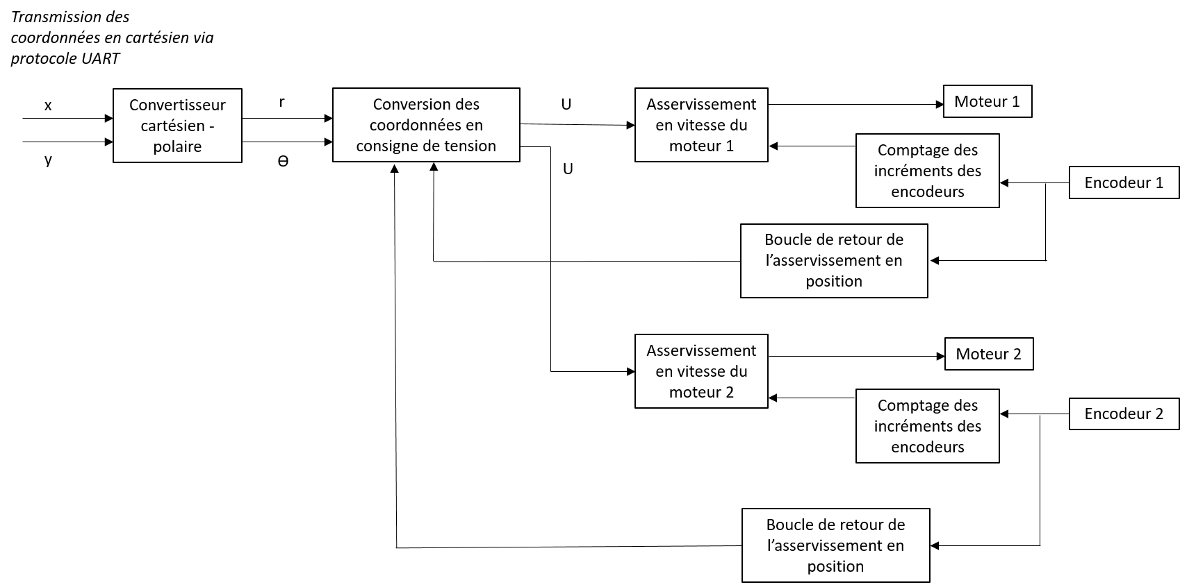
Cahier des charges

Slide 4
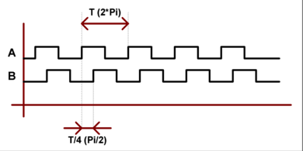
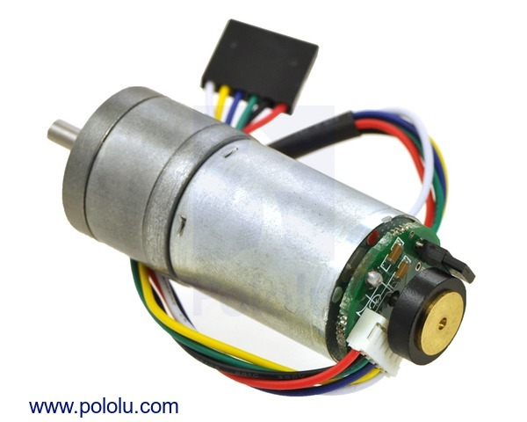
Fonctionnement des encodeurs

Slide 5
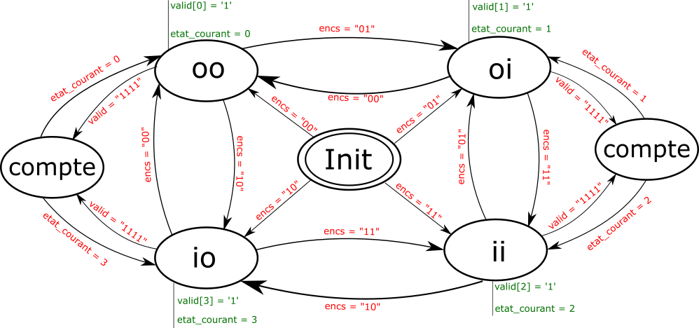
Première machine d’états

Slide 6
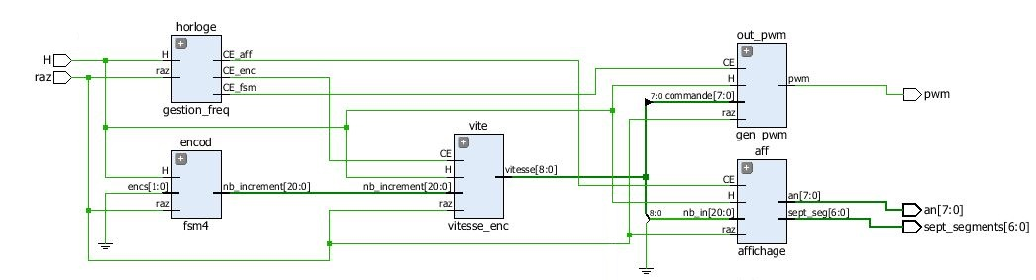
Première implémentation

Slide 7
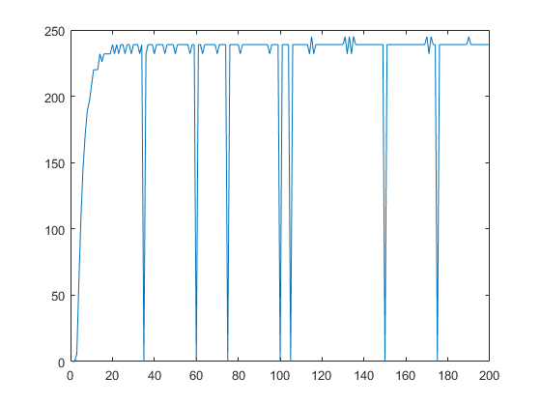
Résultats

Slide 8
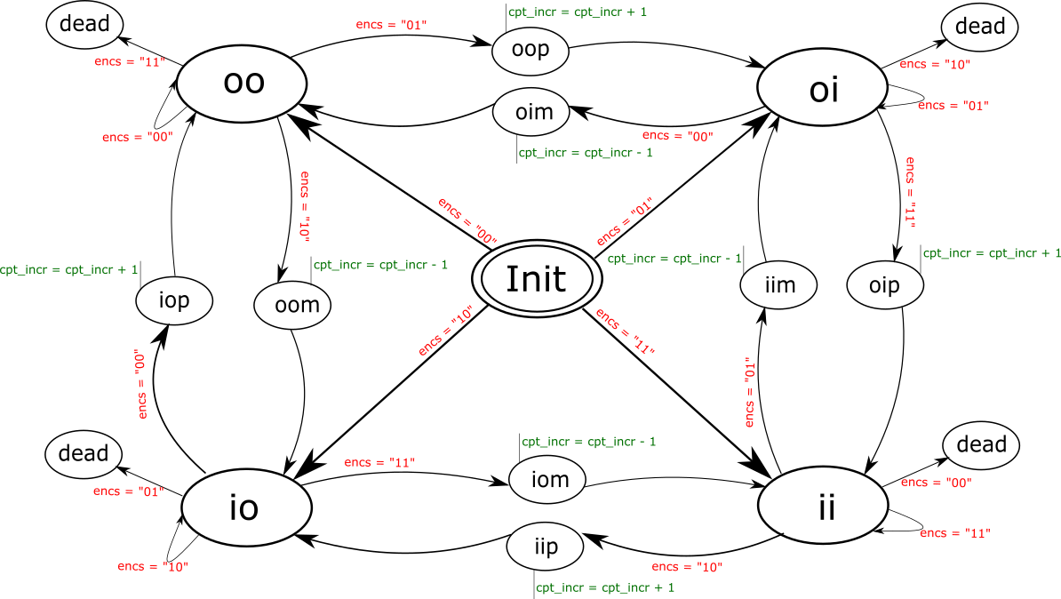
Modification de la machine d’états

Slide 9
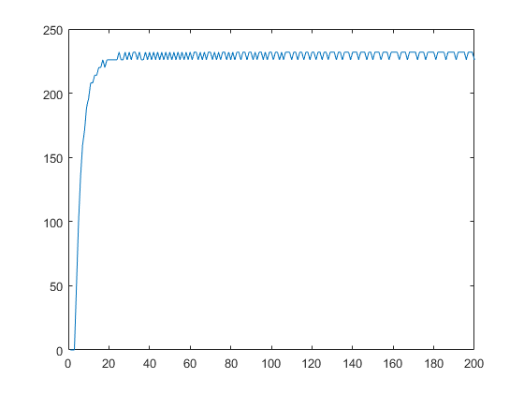
Autres modifications
Ajout d’un filtre anti-rebond
Mise en place de points de test
Mise en place de LED à l’entrée du filtre anti-rebond

Slide 10
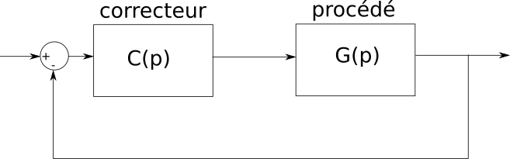
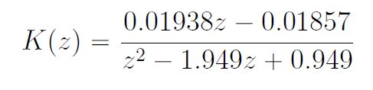
Asservissement en vitesse
τ_{e}, τ_{m}

Slide 11
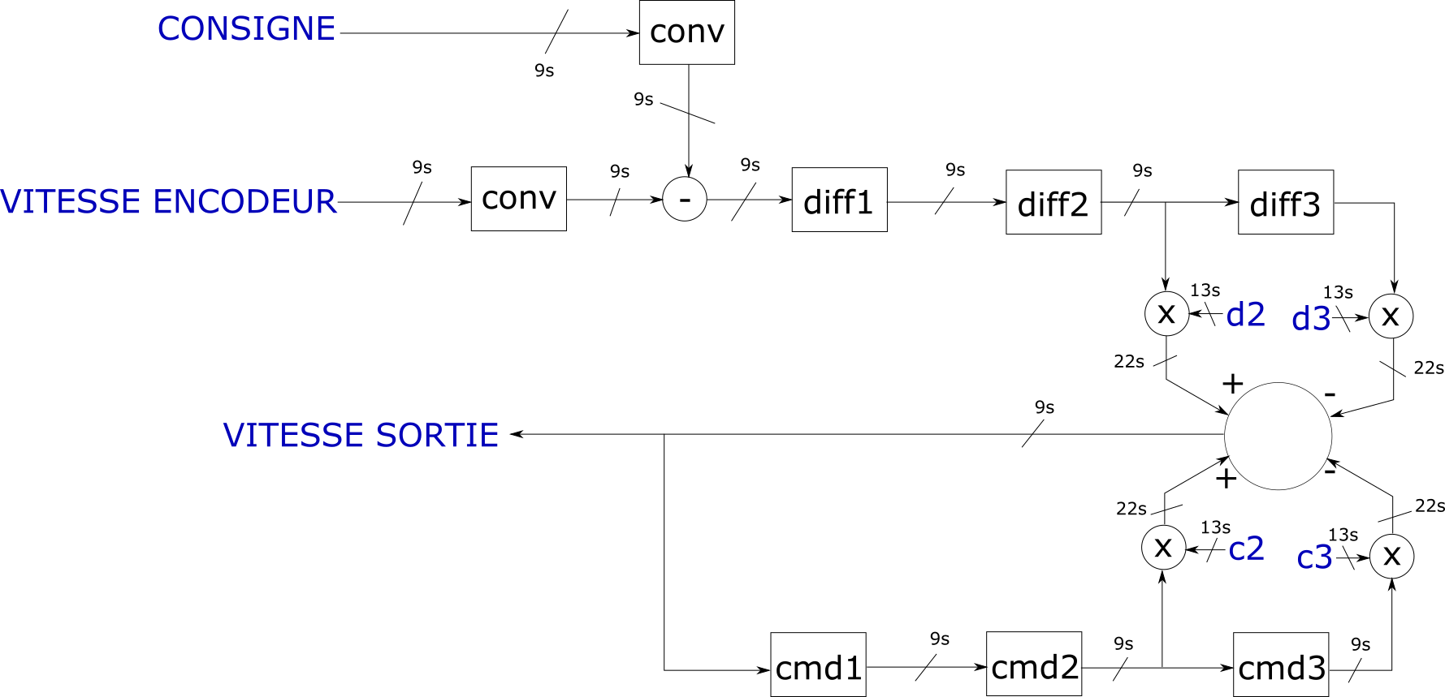
Implémentation

Slide 12
Travaux futurs
Calcul d’un asservissement en position

